Slide 1
BAEKJOON – 2805
나무 자르기
202021020 우나현

Slide 2
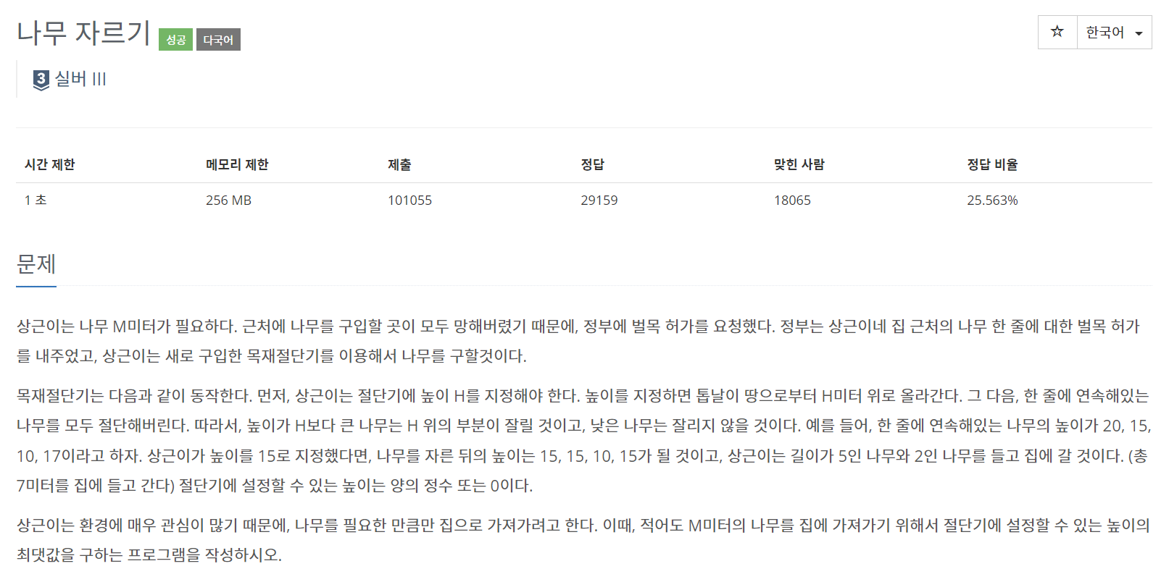
2805 – 나무 자르기
문제

Slide 3
2805 – 나무 자르기
문제
N 과 M을 입력받고, N개의 나무들을 일정한 길이로 잘랐을 때, 나오는 나무의 총 길이가 M이 되도록 한다.

Slide 4
2805 – 나무 자르기
접근
양쪽에서 점점 위치를 옮겨가며 적정 값을 찾는다. (이분 탐색 사용)

Slide 5




2805 – 나무 자르기
접근

Slide 6


2805 – 나무 자르기
접근

Slide 7
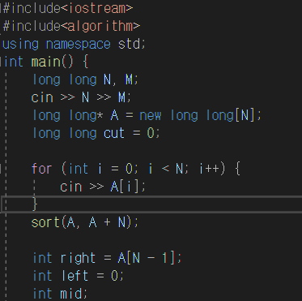
2805 – 나무 자르기
코드
[ 변수 ]
N : 나무의 수
M : 가져갈 나무길이
A : 나무정보를 저장할 배열
Cut :
Right :
Left :
Mid :
N과 M을 입력받고, N개의 나무정보를 A에 입력 받은 후
오름차순으로 정렬해 준다.

Slide 8
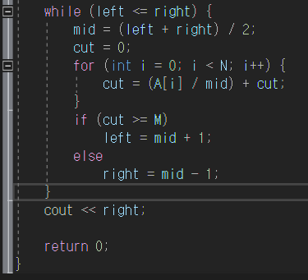
2805 – 나무 자르기
Left가 right 보다 작거나 같을 때만,
Mid에 (양쪽 수(left + right)를 더한 후 /2) 한 수
즉, 중간 값을 넣어주고 cut을 0으로 초기화 해준다.
N의 반복동안 cut에 차례대로 (나무길이 / 중간값 )을 더해주고 cut값을 더해주면서 점점 갱신해준다.
만약 cut이 M(목표 나무길이)보다 크거나 같으면 left에mid +1 값,
아니면 right에 mid -1 값을 넣어준 후 right를 출력해 준다.
코드

Slide 9
감 사 합 니 다

